Slide 1




中
国
基于RPA的工资条机器人

Slide 2

作品信息 App Information
参赛作品 entries：基于RPA的工资条机器人
队伍名称 Team Name：不懈组
队伍成员 Team Member：陈梅 莫金辉
队伍口号 Team Slogan： 努力拼搏
所在单位和部门/专业 Enterprise :海南科技职业大学信息工程学院
作品应用场景 ：财务/人力资源…..
作品应用项目：自动制作生成发送工资条等。
其它介绍等

Slide 3
3
一、需求分析&背景介绍
Requirement analysis
如今是一个信息高速发展的时代，随着企业财务管理方面的发展，关于工资条的制作和发送涉及到系统、人员较多，所以人工操作需要花费大量的时间精力，而且很容易出现差漏。
而《劳动法》规定，员工对于企业或院校规定的工资分配方案，享有知情权和监督权，不提供工资条是一种侵权行为。一般来说人力资源部负责做工资条，发给员工签字确认，然后财务凭条发放工资，并且员工的工资明细不可公开，必须单独发送至员工本人。
基于RPA的工资条机器人，主要服务于财务人员或HR，节约财务人员在制作和发送工资条的时间成本和精力，有一定的保密效果。
同时大大提高操作的准确性。

Slide 4
4
工资条制作流程痛点
一、需求分析&背景介绍
Requirement analysis
重复性高
工资条的制作都是重复性的复制粘贴，制作完后需要进行多此核对其准确性，重复性高
痛点
效率低
数据量大
人工操作需要一个一个核对输入
资条,易混淆,复制易出错返工，效率低
企业或院校的员工数量多，数据量大

Slide 5
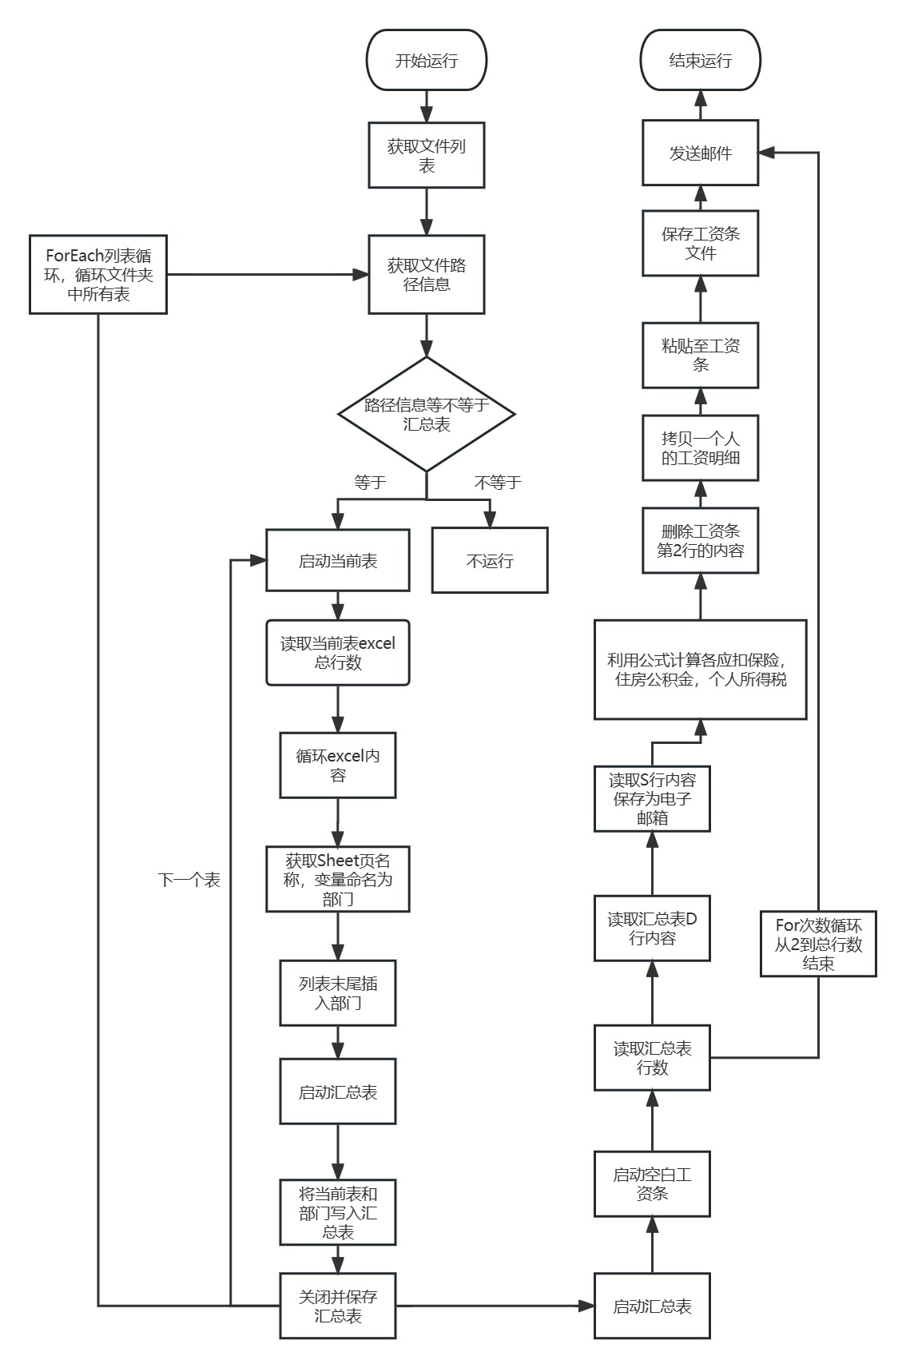

二、流程建设方案
Solution Introduction

Slide 6
















三、执行流程图
Execution Flow Chart
全流程手工执行
数字化生产力部署前
5min/份订单
打开excel
根据当前保险缴纳基数，计算各保险
手动计算个人所得税
计算实发工资
发送工资条通知表
打开姓名对照邮箱
一条一条复制粘贴，形成个人工资条
打开空工资条
数字化生产力部署后
0.4秒/份订单
打开excel
把各部门的信息汇总至一个excel
计算应扣合计，从而计算出实发工资
自动生成工资条
获取全部员工的邮箱
发送工资条
参考流程图1

Slide 7
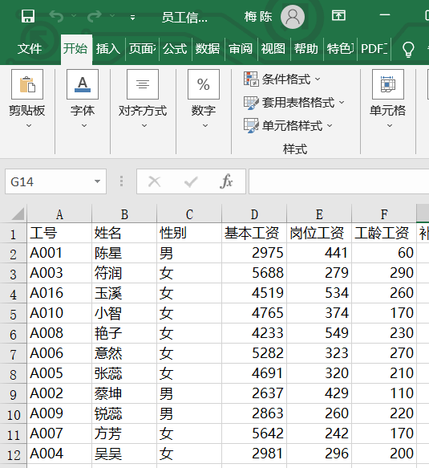
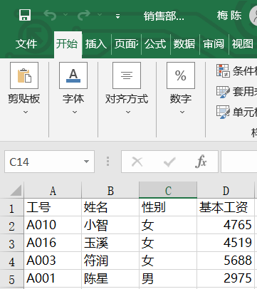
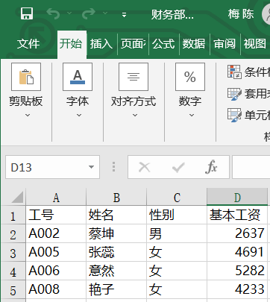
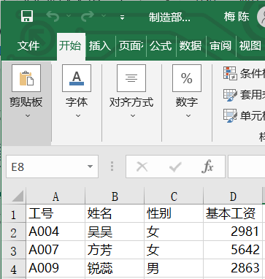
三、执行流程图
Execution Flow Chart
1.绘制总表

Slide 8
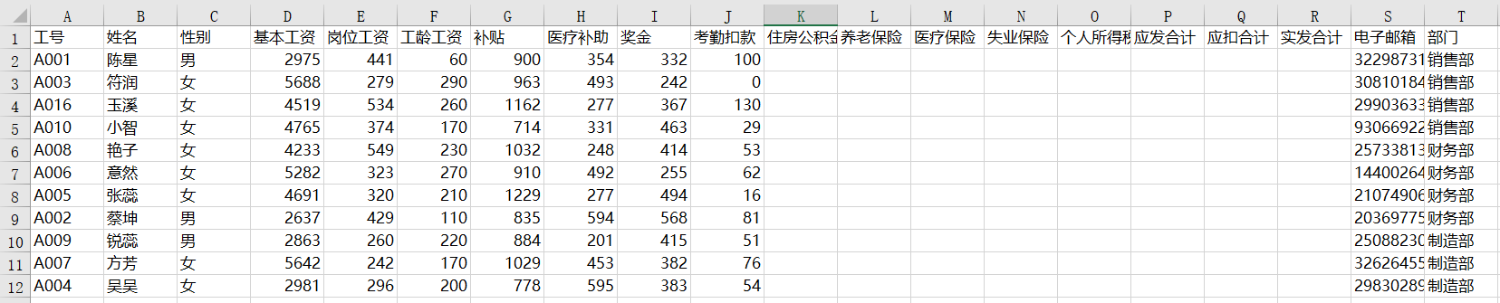
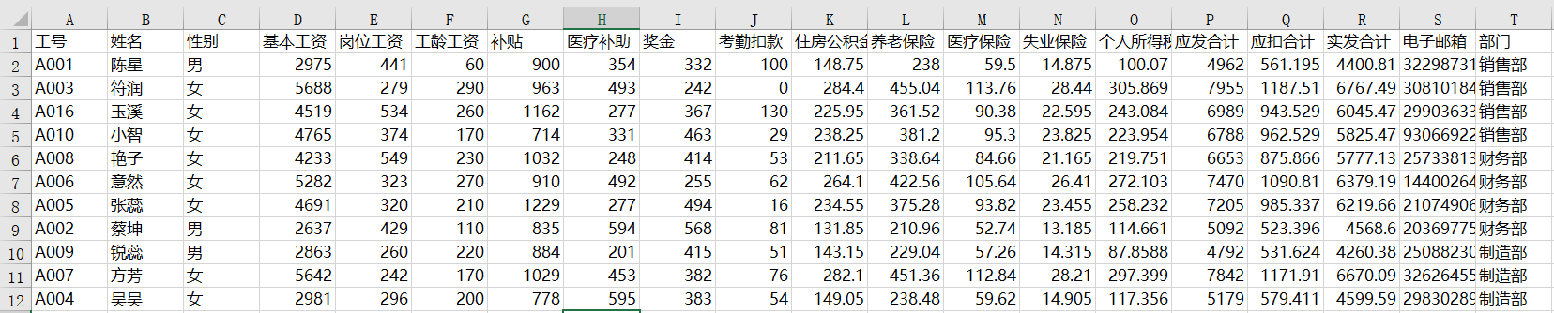
三、执行流程图
Execution Flow Chart
2.批量计算应扣项和实发工资

Slide 9
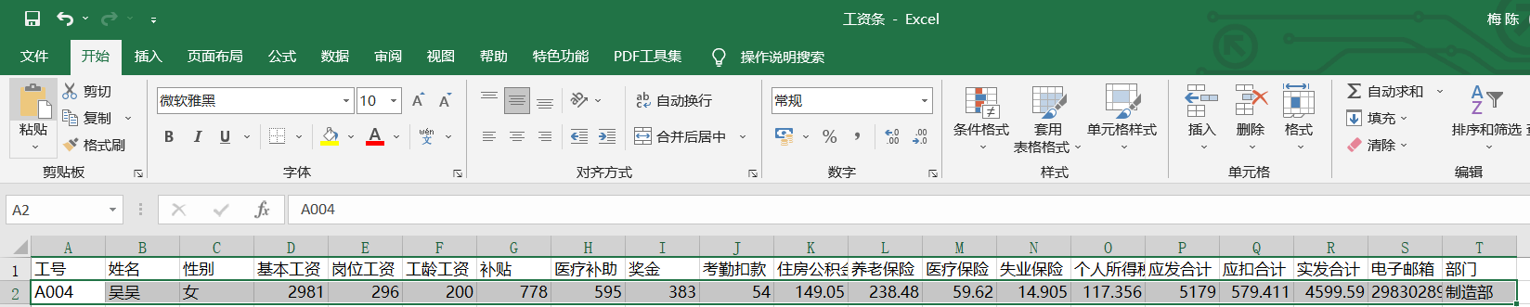
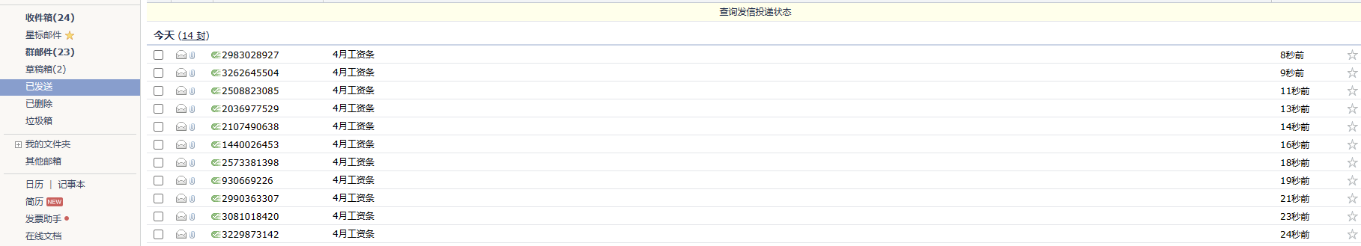
三、执行流程图
Execution Flow Chart
3.生成工资条并发送

Slide 10
四、流程&机器人监控、管理说明
Process&Robot Orchestrator and Management
流程：
从各部门获得带重复性不高的基本工资，岗位工资，工龄工资，补贴等的excel表格，使用RPA机器人将各部门
的excel表格汇总并在汇总表的末尾添加“部门列”。机器人自动计算住房公积金，养老保险，医疗保险，失业
保险，个人所得税，应发合计，应扣合计，实发合计。自动打开工资条excel，将一位员工的工资条粘贴保存在
发送，循环至将每位员工的工资条发送成功，至此流程结束。

Slide 11
五、模式和技术创新性
Mode and Technological Innovation
传统的工资条，要先在电脑上通过Excel匹配每名职工薪酬数据，然后逐个发送至邮箱，每条工资条平均下来需要大约5分钟，而使用机器人每条工资条仅需0.4秒，使用机器人发送工资条十分高效。
传统的工资条，需要浪费HR大量的精力，试想一下，HR每月为发工资条消耗的那几天精力，如果用来处理招聘、企业人力资源管理模式优化等重要工作，能产生更大的效益。基于RPA的工资条机器人发送工资条，员工直接线上查看电子工资条。节省了HR大量时间和精力，让HR可以投身于更有价值的工作。
在企业中，人员较多，HR逐个逐个人工操作发送的工资条，很容易出现差漏，基于RPA的工资条机器人自动发送工资条，准确率可达100%。

Slide 12
六、方案价值与收益
Solution Value and Revenue
工资条机器人项目收益统计：
1. 自动高效，节省时间
涉及企业所有员工，因此数据量大，工作内容重复单调，导致员工效率较低。而RPA机器人可以24小时无休工作，同时读取所有工资单文件，自动生成工资单并邮箱发送给每位员工，通过自动化的流程提高工作效率。
2. 准确清晰，减少出错
人工输入、核对信息的过程难免会有差漏，而RPA机器人可以通过标准化的流程自动校验，减少出错，并且能将各项数据情况一一列出，让员工一目了然。
推广价值：
如今是一个信息高速发展的时代，随着企业财务管理方面的发展，关于工资条的制作和发送涉及到系统、人员较多，所以人工操作需要花费大量的时间精力，而且很容易出现差漏。
基于RPA的工资条机器人，自动制作和发送工资条，节约财务人员或HR在制作和发送工资条的时间成本和精力，同时大大提高操作的准确性。

